Slide 1
プローブステーションを用いた Deep N Well TEGの測定
波動信号処理回路研究室 角方俊介
2024/7/5

Slide 2
目次
１．目的
２．測定方法
２．１ Deep N Well

Slide 3
目的
小島さんが設計された乗算回路のNMOSに用いられているDeep N TEGをプロービングしたい。
プローブステーションを用いた測定が不慣れであることもありまず素子単体の測定から行いたい。
→乗算回路全体の測定に向けた貴重な機会である。
また和田研ではDeep N Wellの使用実績がないため特性の確認を行いたい。

Slide 4
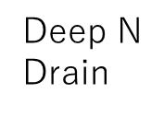
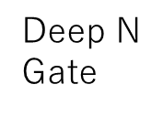


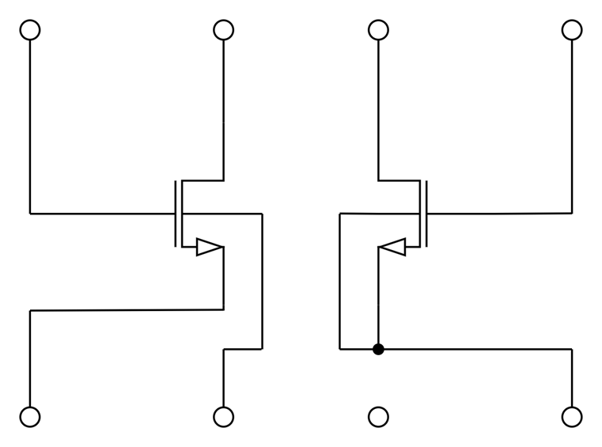



Deep N-well
Deep N-wellを用いるとバックゲートとソースの電位を等しくできる。
これによりソースの電位が変化しても閾値が変化しない構造になっている。

Slide 5
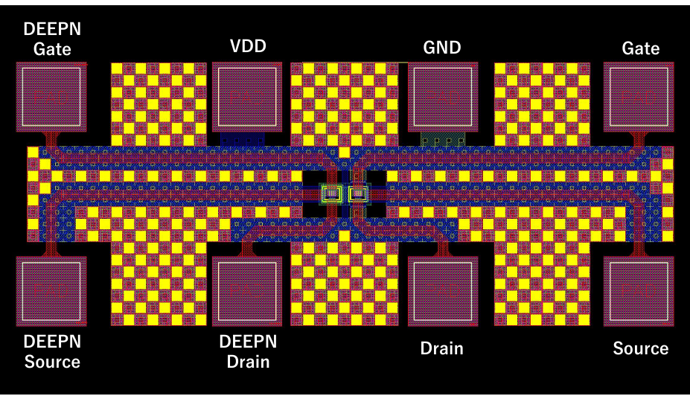
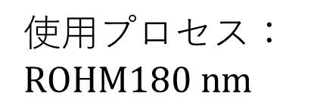
Deep N Well
TO：2024/2/26
使用プロセス：$ROHM180 nm$

Slide 6
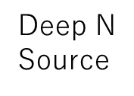
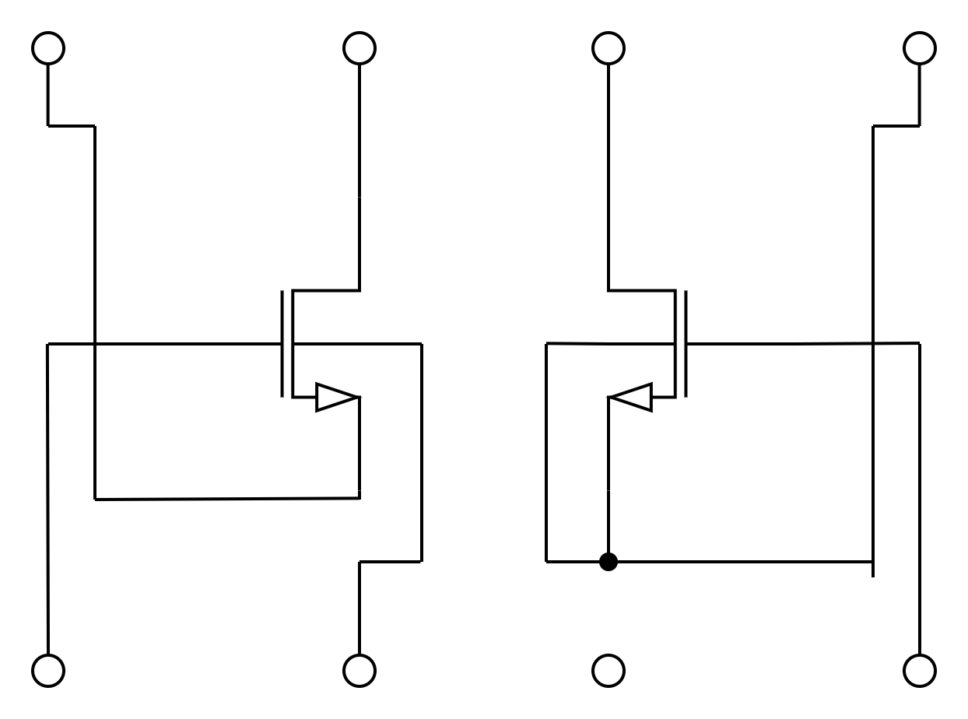
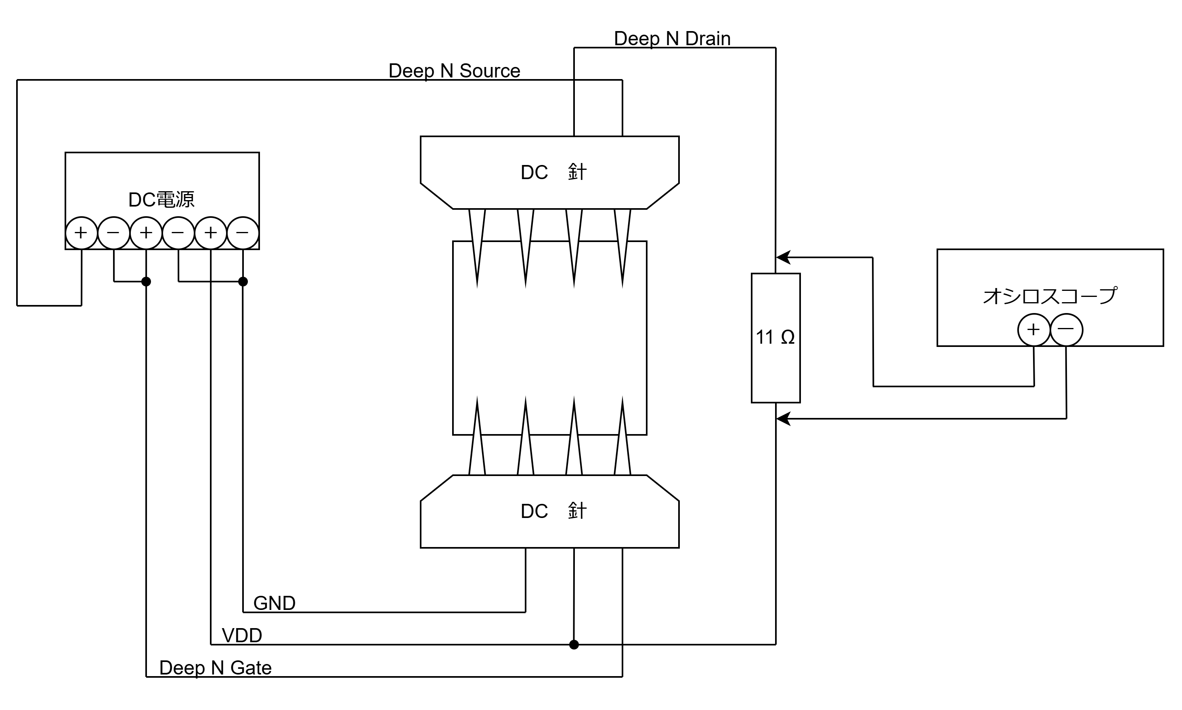
測定方法 Deep N あり

Slide 7

測定方法 Deep N なし
使用機器 | DC針(関根研)
 | テスター(和田研) | HIOKI 191222437
 | DC電源(和田研) | 92018-3-0001291
 | 抵抗(和田研) | 16.23 Ω
 | DCケーブル(和田研)

Slide 8
シミュレーション
14
Vs=0
14
Vs=0
12
12
10
Vs=1.2
10
Vs=1.2
8
Vs=1.4
8
Vs=1.4
6
6
4
4
2
2
0
0

Slide 9
測定計画
期間 | 7/15～7/19から1日
計測者 | 角方、小島
場所 | 関根研
使用機器 | DC針(関根研)
 | テスター(和田研)
 | DC電源(和田研)
 | 抵抗(和田研)
 | DCケーブル(和田研)

